Slide 1
Лекція 8
Байєсова класифікація

Slide 2
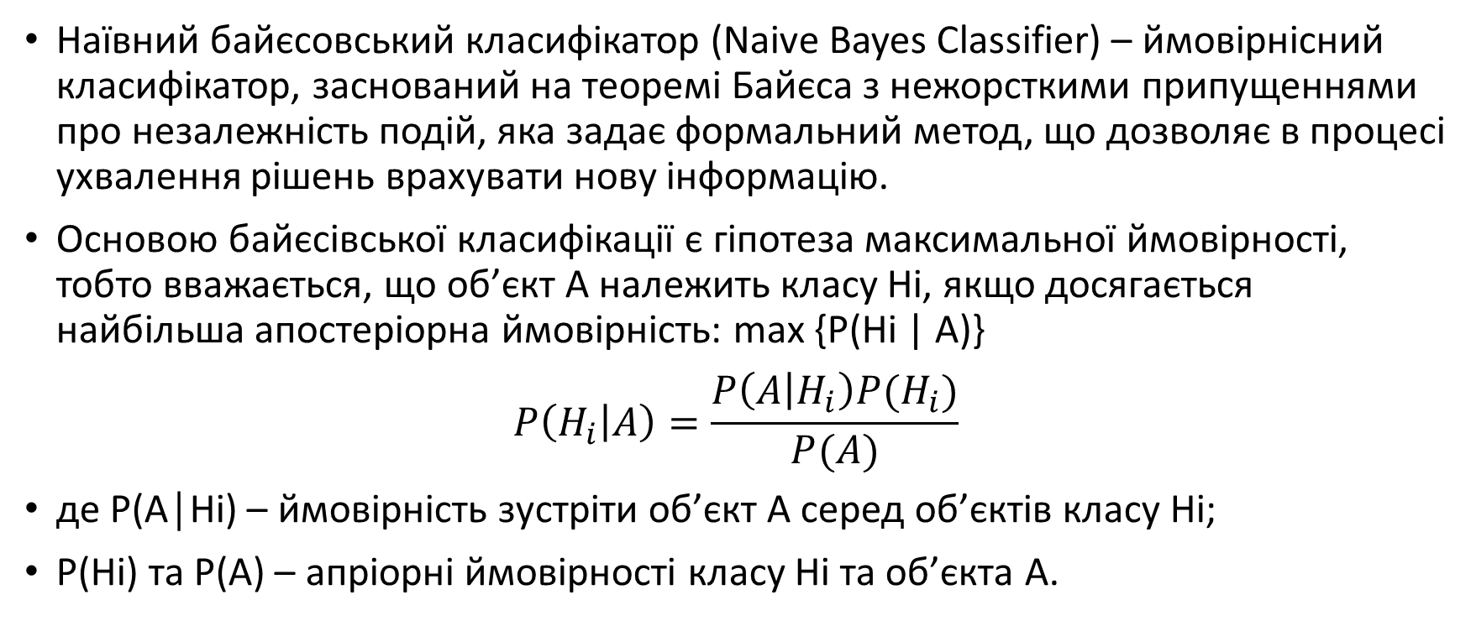
Наївний байєсовський класифікатор
Наївний байєсовський класифікатор (Naive Bayes Classifier) – ймовірнісний класифікатор, заснований на теоремі Байєса з нежорсткими припущеннями про незалежність подій, яка задає формальний метод, що дозволяє в процесі ухвалення рішень врахувати нову інформацію.
Основою байєсівської класифікації є гіпотеза максимальної ймовірності, тобто вважається, що об’єкт A належить класу Hi, якщо досягається найбільша апостеріорна ймовірність: max {P(Hi | A)}
$$P\left(H_{i} | A\right)=\frac{P\left(A | H_{i}\right)P(H_{i})}{P(A)}$$
де P(A│Hi) – ймовірність зустріти об’єкт A серед об’єктів класу Hi;
P(Hi) та P(А) – апріорні ймовірності класу Hi та об’єкта A.

Slide 3
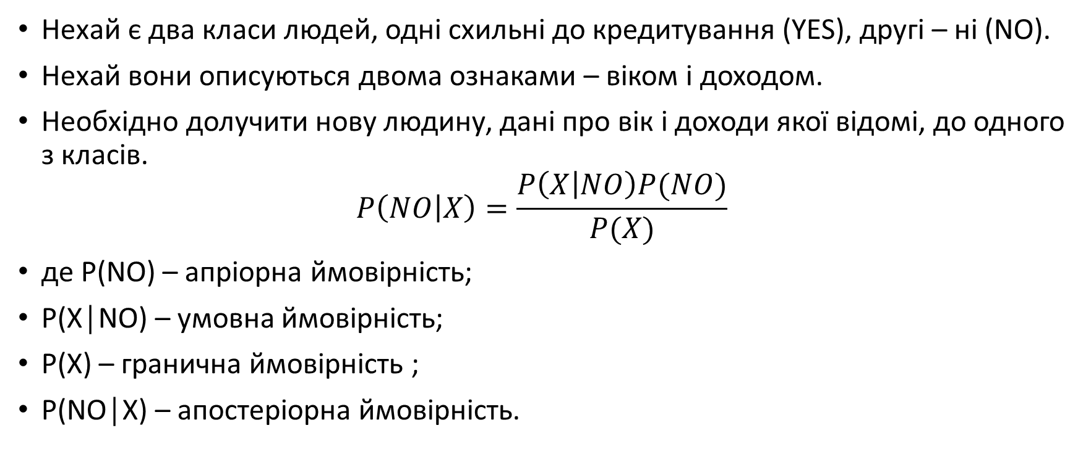
Приклад
Нехай є два класи людей, одні схильні до кредитування (YES), другі – ні (NO).
Нехай вони описуються двома ознаками – віком і доходом.
Необхідно долучити нову людину, дані про вік і доходи якої відомі, до одного з класів.
$$P\left(NO | X\right)=\frac{P\left(X | NO\right)P(NO)}{P(X)}$$
де P(NO) – апріорна ймовірність;
P(X│NO) – умовна ймовірність;
P(X) – гранична ймовірність ;
P(NO│X) – апостеріорна ймовірність.

Slide 4

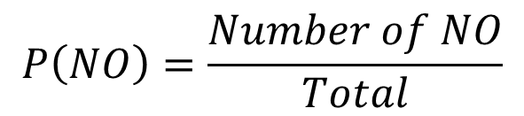
Приклад
По-перше обчислюється апріорна ймовірність для кожного з класів
$$P\left(NO\right)=\frac{Number of NO}{Total}$$
$$P\left(NO\right)=\frac{10}{30}$$

Slide 5

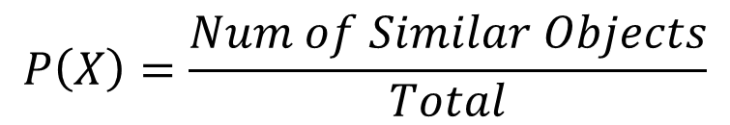
Приклад
Потім обчислюється умовна ймовірність
$$P\left(X\right)=\frac{Num of Similar Objects}{Total}$$
$$P\left(X\right)=\frac{4}{30}$$

Slide 6
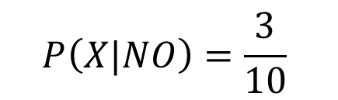
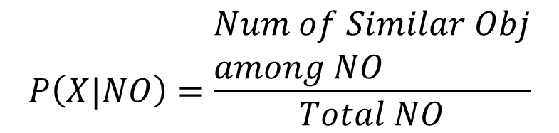
Приклад
Потім обчислюється гранична ймовірність
$$P\left(X|NO\right)=\frac{\begin{aligned}&Num of Similar Obj \\ &among NO\end{aligned}}{Total NO}$$
$$P\left(X|NO\right)=\frac{3}{10}$$

Slide 7



Приклад
Потім обчислюється апостеріорна ймовірність для кожного з класів
Новий об’єкт належить до класу, що відповідає максимальній апостеріорній ймовірністі
$$P\left(NO|X\right)=\frac{\frac{3}{10}\frac{10}{30}}{\frac{4}{30}}=0,75$$
$$P\left(YES|X\right)=\frac{\frac{1}{20}\frac{20}{30}}{\frac{4}{30}}=0,25$$
$$P\left(NO | X\right)≥P\left(YES | X\right)$$

Slide 8
Переваги і недоліки розглянутих моделей
Модель | Переваги | Недоліки
Логістична регресія | Ймовірнісний підхід, що дозволяє оцінити значущість факторів | Припущення лінійної розподільності
Метод опорних векторів | Не є чутливим до перенавчання | Необхідно розрізняти лінійний та нелінійний випадки
Метод К найближчих сусідів | Простий, швидкий і ефективний | Необхідність вручну підбирати кількість сусідів
Байєсівський класифікатор | Стійкий до викидів ймовірнісний підхід, що працює в лінійно нерозподільних просторах | Припущення про рівну статистичну значущість факторів
Дерева рішень | Добре інтерпретуються, не потребують шкалювання, дозволяють моделювати лінійні та нелінійні залежності | Погано працюють на малих вибірках, велика ймовірність перенавчання
Випадковий ліс | Висока точність, особливо під час моделювання нелінійних залежностей | Не інтерпретуються, легко перенавчати, потрібно вручну підбирати кількість дерев

